Slide 1


地铁制动缸泄漏异常检测定位系统
汇报人：杨刚
让AI改变生活

Slide 2
异常检测
异常检测，是识别与正常数据不同的数据，与预期行为差异大的数据。
异常检测需要满足两个基本的假设：异常在整个数据集中发生频率是很小，异常数据的特征显著区别于正常数据。
异常检测任务分类
‌有监督学习‌：训练集包含正例和反例的标签。当数据集能够准确人工标注时，通过有监督学习可以通过机器学习方法训练出分类器‌
‌无监督学习‌：训练集没有标签。当数据集无法准确标注或难以处理时，通常使用无监督学习方法。这种方法不需要标注数据，适用于数据收集困难的情况‌
‌半监督学习‌：训练集中只有正常实例的标签，异常实例不参与训练。这种方法适用于数据集只有正常实例标签的情况‌
让AI改变生活
Notes:
基于最近邻的算法
基于距离的算法，即计算每个点与周围点的距离，来判断一个点是不是存在异常。基于的假设是正常点的周围存在很多个近邻点，而异常点距离周围点的距离都比较远。
基于密度的算法，与基于距离的方法类似，该类方法是针对所研究的点，计算它的周围密度和其临近点的周围密度，基于这两个密度值计算出相对密度，作为异常分数。即相对密度越大，异常程度越高。基于的假设是，正常点与其近邻点的密度是相近的，而异常点的密度和周围的点存在较大差异。
基于聚类的算法
聚类算法是将数据点划分为一个个相对密集的“簇”，而那些不能被归为某个簇的点，则被视作离群点。聚类的主要目的通常是为了寻找成簇的数据，而将异常值和噪声一同作为无价值的数据而忽略或丢弃。
基于分类的算法
所有传统机器学习中的分类算法也都可以用于异常检测，如决策树，贝叶斯网络。
基于深度学习算法
采用深度学习的聚类方法一般是用神经网络对输入数据进行编码，然后认为最后的编码序列可以代表神经网络的很多特征，然后我们对编码序列进行聚类就可以达成聚类的目的。该类方法被用于异常检测的包括：CAE-l2 cluster 、DAE-DBC。CAE-l2 cluster：在autoencoder中间加入了L2标准化以及k-means。
Autoencoder的中文名叫自编码器，一个通用的自动编码器由编码器和解码器组成，编码器将原始数据映射到低维特征空间，而解码器试图从投影的低维空间恢复数据。这两种网络的参数通过重构损失函数来学习。它可以把高维的输入压缩成低维的形式来表示，在此过程中，神经网络会尽量留下有用的信息，去除掉一些不重要的信息和噪声。右边部分为解码器，它负责把压缩了的数据再进行还原，努力恢复成原本的样子。Autoencoder 能够记住自己见过的数据，如果来了新的、相似的数据，也能进行比较好的还原。但如果来了不同于以往的数据，则会有非常大的还原误差。基于这一点，我们可以使用 Autoencoder 做很多场景的异常或欺诈检测。

Slide 3
异常检测算法按照算法思路大致可以分为以下四类：
统计分析
聚类
基于统计的方法依赖的假设是数据集服从某种分布或概率模型。通过数据的概率分布特征，计算样本的异常度数。
将数据点划分为一个个相对密集的“簇”，而那些不能被归为某个簇的点，则被视作离群点。根据数据点在群集中的距离或密度关系来判断异常
分类
深度学习
所有传统机器学习中的分类算法也都可以用于异常检测，如决策树、孤立森林等。通过监督学习分类正常和异常样本
深度学习算法可以通过对大量数据的学习，自动提取特征并识别异常数据。代表方法有自动编码器，长短期记忆神经网络等。通过模型（如自编码器）学习正常模式，计算重构误差

Slide 4
异常检测的步骤：
数据收集：收集需要进行异常检测的数据。
数据预处理：包括数据清洗、标准化、归一化等。
特征选择：选择有助于异常检测的特征。
模型训练：使用适当的算法训练模型。
异常检测：应用模型来识别异常点。
结果分析：分析检测到的异常点，确定其重要性和潜在原因。

Slide 5
01
项目介绍
目录
CONTENTS
02
项目建设
03
项目验证
让AI改变生活

Slide 6
01
项目介绍
项目背景
项目目标
让AI改变生活

Slide 7
项目背景
随着机车服役时间的增加、运营里程的累积等，机车的制动系统不可避免地出现制动力不足、发生降级甚至功能故障，影响行车安全。当前机车的制动系统的诊断系统主要依据各个部件的超限报警机制。而制动系统各部件相互协作，存在耦合关系，现有的诊断系统虽能够给出制动力不足等故障代码，但无法定位故障原因，机车的维护和检修仍然需要花费较多的时间进行问题排查和原因定位工作。当前机车制动系统通过数据采集积累了较多的历史数据，需要也有必要对数据进行充分的分析与挖掘，构建基于数据驱动的制动力不足溯因分析模型，实现制动力不足的智能溯因分析。
让AI改变生活

Slide 8
项目目标
基于制动系统中的多种信号特征数据，构建地铁制动系统贝叶斯网络模型。基于常用制动下的制动采集数据利用贝叶斯网络的推理能力进行预测性推理，对地铁制动系统故障诊断与预警。发现其故障传播链，定位故障原因点，进而确认故障的类型。
地铁制动系统贝叶斯网络模型构建
机车制动系统贝叶斯网络模型基于制动系统历史采集数据以及“传感器-制动部件-制动系统”的层次关系构建制动系统贝叶斯网络模型。
项目目标
地铁制动系统故障诊断
基于常用制动下的制动采集数据利用贝叶斯网络的推理能力进行预测性推理，对地铁制动系统故障诊断。
地铁制动系统故障原因分析
通过贝叶斯网络进行局部推理和逐层分析，最终给出影响制动系统故障产生的根本原因及其故障的传播路径。
让AI改变生活

Slide 9
02
项目建设
系统方案
功能清单
让AI改变生活

Slide 10
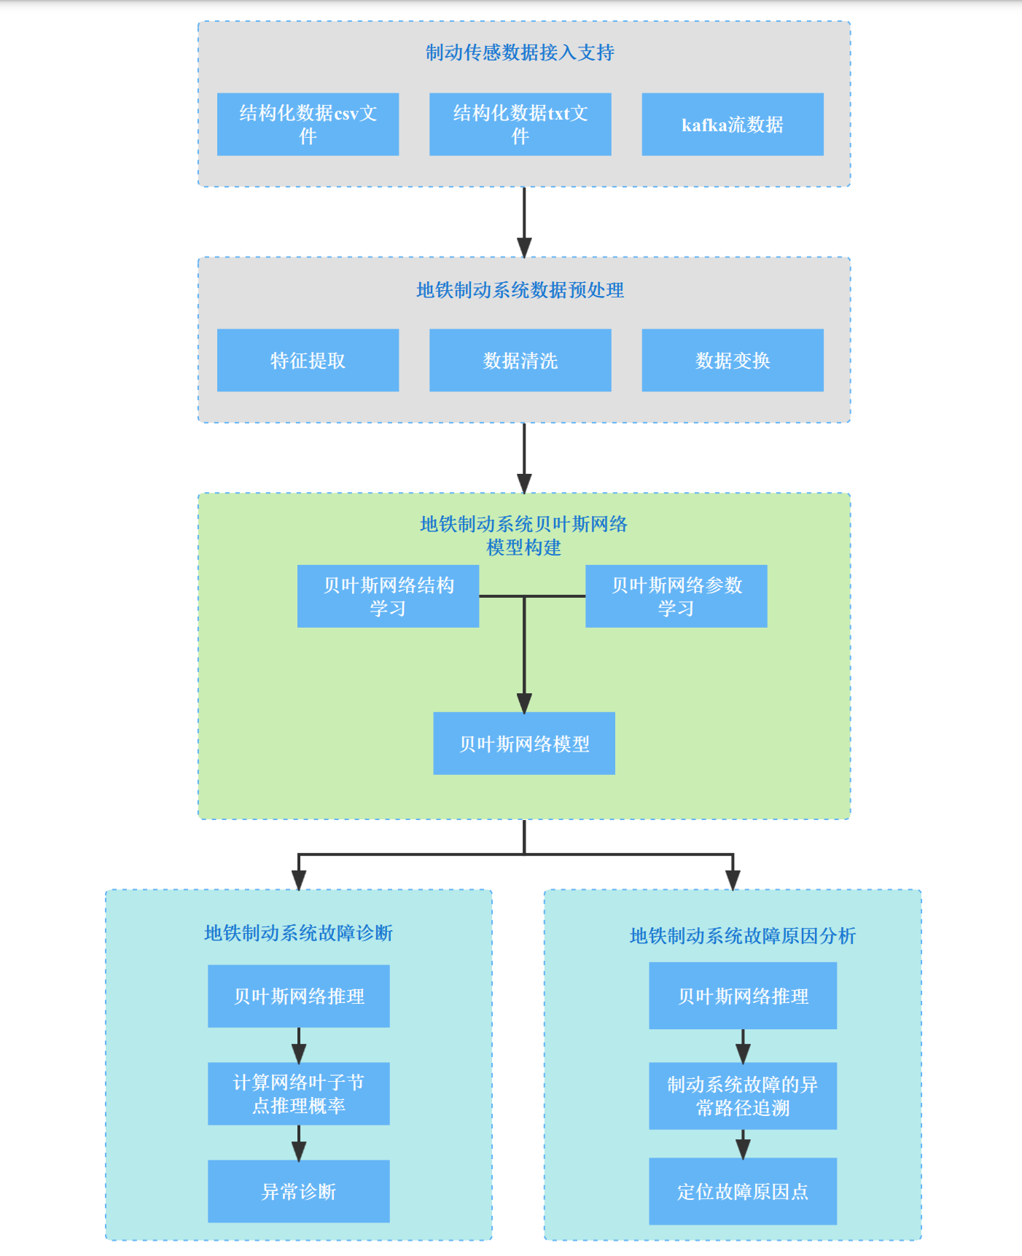
系统方案
基于制动系统中的多种信号特征数据，构建地铁制动系统贝叶斯网络模型。基于常用制动下的制动采集数据利用贝叶斯网络的推理能力进行预测性推理，对地铁制动系统故障诊断与预警。发现其故障传播链，定位故障原因点，进而确认故障的类型。
让AI改变生活

Slide 11
功能清单
1 地铁制动系统数据预处理
2 地铁制动系统贝叶斯网络模型构建
针对制动系统中的多种信号特征数据，实现时域、频域、时频域和相关性方面多维特征参数提取。
基于制动系统历史采集数据以及“传感器-制动部件-制动系统”的层次关系构建制动系统贝叶斯网络模型。
1
2
3 地铁制动系统故障诊断
4 地铁制动系统故障原因分析
3
4
基于常用制动下的制动采集数据利用贝叶斯网络的推理能力进行预测性推理，对地铁制动系统故障诊断。
利用贝叶斯实现从结果到原因的诊断推理，是故障发生后对故障原因进行分析定位。
让AI改变生活

Slide 12
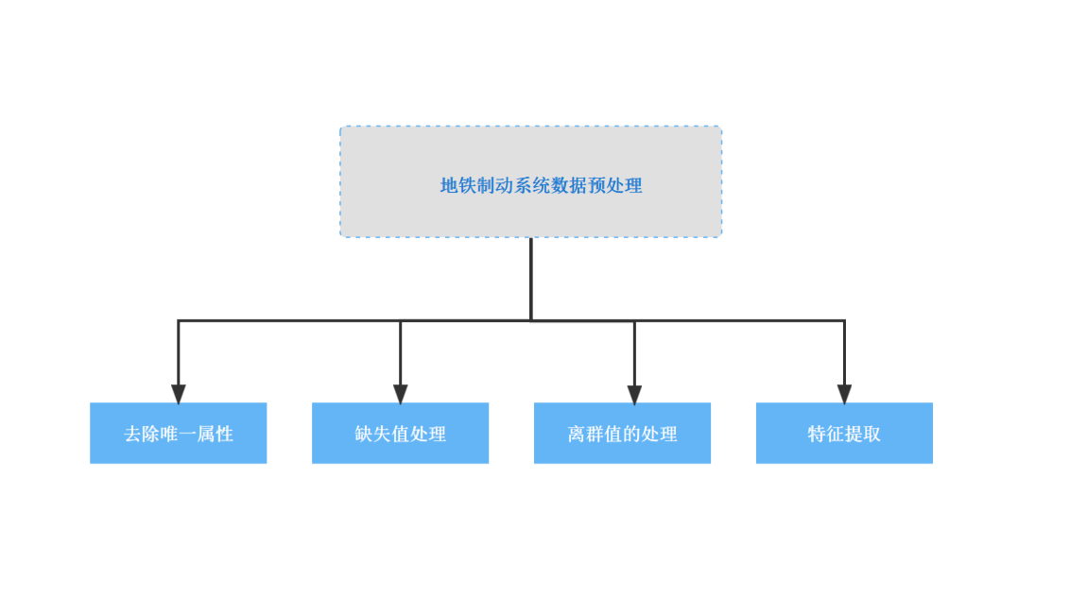
功能清单-01 地铁制动系统数据预处理
针对地铁制动系统原始数据开展分析，数据预处理的方法主要包括去除唯一属性、处理缺失值、属性编码、数据标准化正则化、特征选择、主成分分析等；针对原始数据的分析情况，完成数据预处理方案的编制，并开发数据预处理相关功能模块。
让AI改变生活

Slide 13
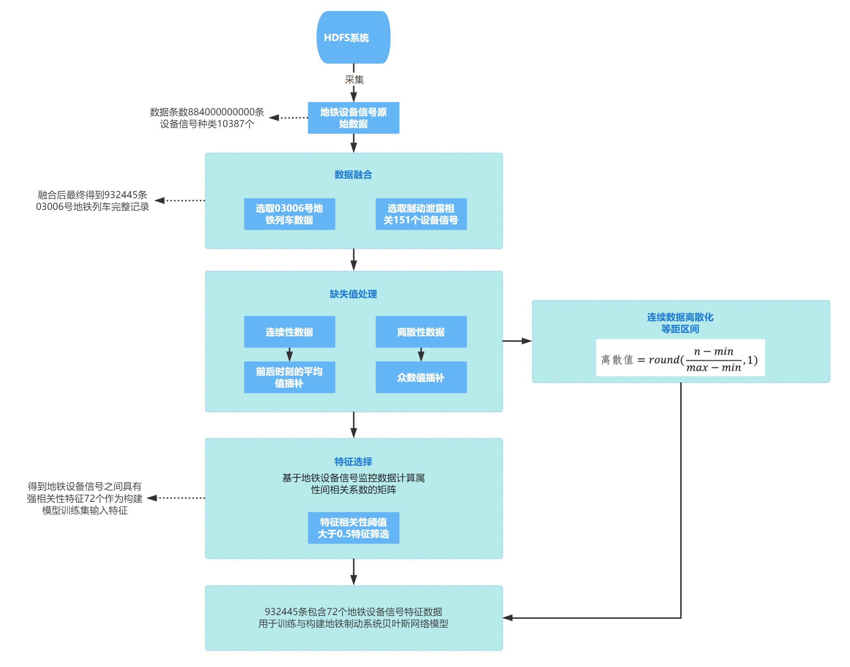
功能清单-01 地铁制动系统数据预处理
基于HDFS系统采集存储的地铁信号原始数据文件抽取并进行数据聚合操作性形成各时刻时地铁的信号指标记录数据条。
数据融合功能，对抽取得到的信号数据进行融合处理。
特征处理功能，主要对信号特征数据进行缺失值补齐、数据归一化、连续数据离散化、特征相关性分析。通过对数据进行分析和处理最终输出用于模型训练的输入数据。
让AI改变生活

Slide 14
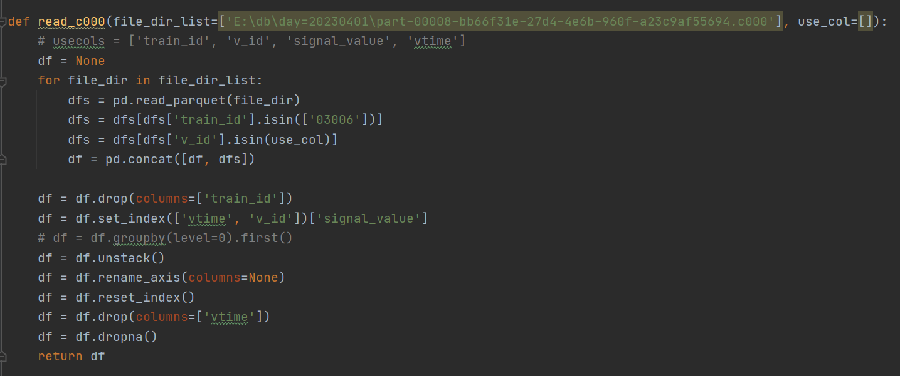
功能清单-01 地铁制动系统数据预处理
数据融合
基于采集存储的地铁设备信号原始数据文件抽取并进行数据聚合操作性形成各时刻时地铁设备信号记录数据条。
聚合操作实现，基于列车号与时间字段聚合得到同一列车各时间刻度下所有地铁设备信号监控数据932445条数据记录。
地铁设备信号原始数据包含22列地铁列车18天的监控数据（2023年4月1号至2023年4月18号）数据条数884000000000条，包含设备信号种类10387个，其中和制动泄露相关的设备信号151个。该实现基于03006号地铁列车抽取融合后最终得到932445条完整记录。
让AI改变生活

Slide 15
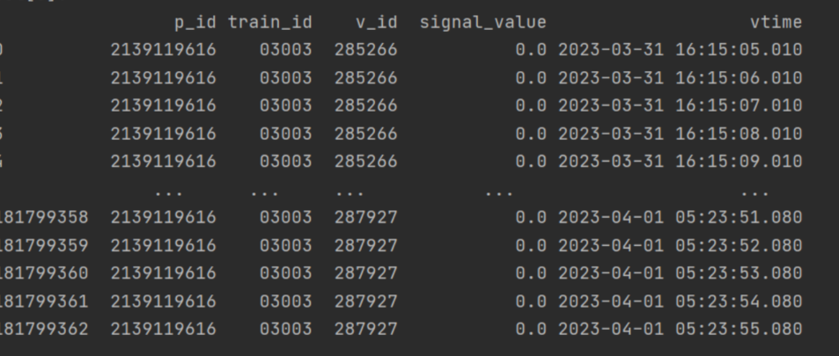
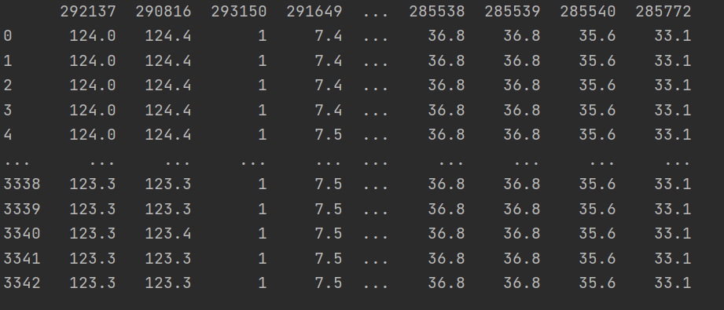
功能清单-01 地铁制动系统数据预处理
数据融合
1图： train_id/列车id、v_id/设备信号id、signal_value/设备信号监控值、vtime/时间；
2图： 每行数据/同时间03006号地铁列车所有设备信号监控值、每一列表头/设备信号id、每列值/设备信号监控值。
让AI改变生活

Slide 16
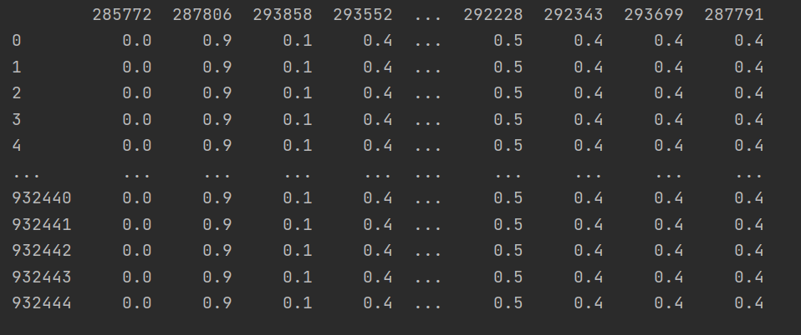
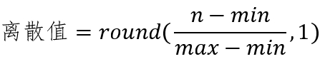
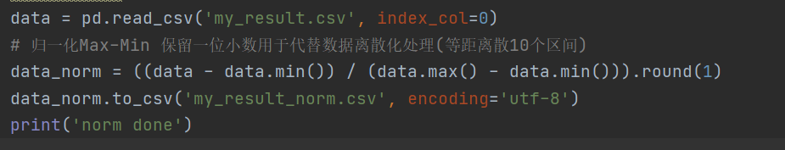
功能清单-01 地铁制动系统数据预处理
连续数据离散化
对地铁设备信号监控数据特征进行分析，可知如制动风缸压力、主风压力等信号数据取值具有连续性，而回送压力信号、制动状态等信号数据在工作状态是取值稳定，可看做离散结点。对于同时包含有离散结点和连续结点的贝叶斯网络，一般在学习前先对数据作离散化处理，使问题简单化且保证能被解决，虽然会舍弃一些次要信息，但由于符合人类学习机制而被广泛应用。
离散化是一种将连续属性划分为有限的相邻区间集以便生成具有少量不同值属性的技术，地铁设备信号151个。该实现为统计各连续数据的信号的最大max、最小值min区间，计算每个连续数据信号值n与最大最小值比保留整数部分从而分为1至10个等距区间。
让AI改变生活

Slide 17
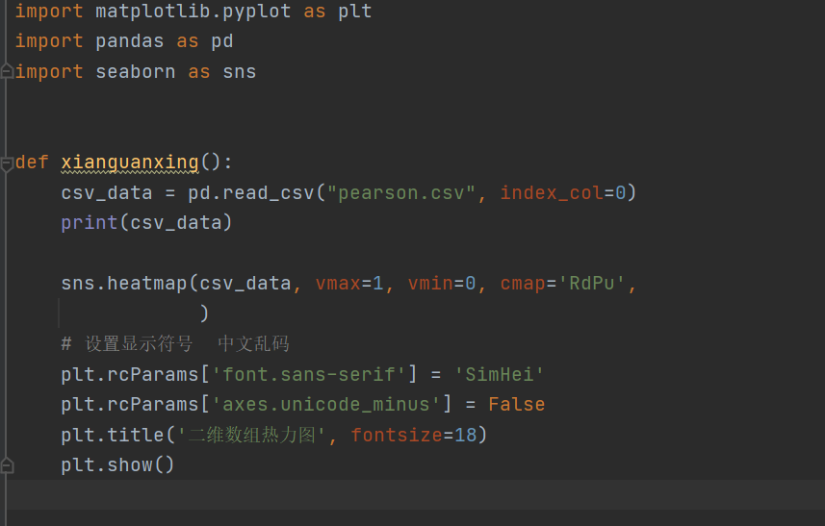
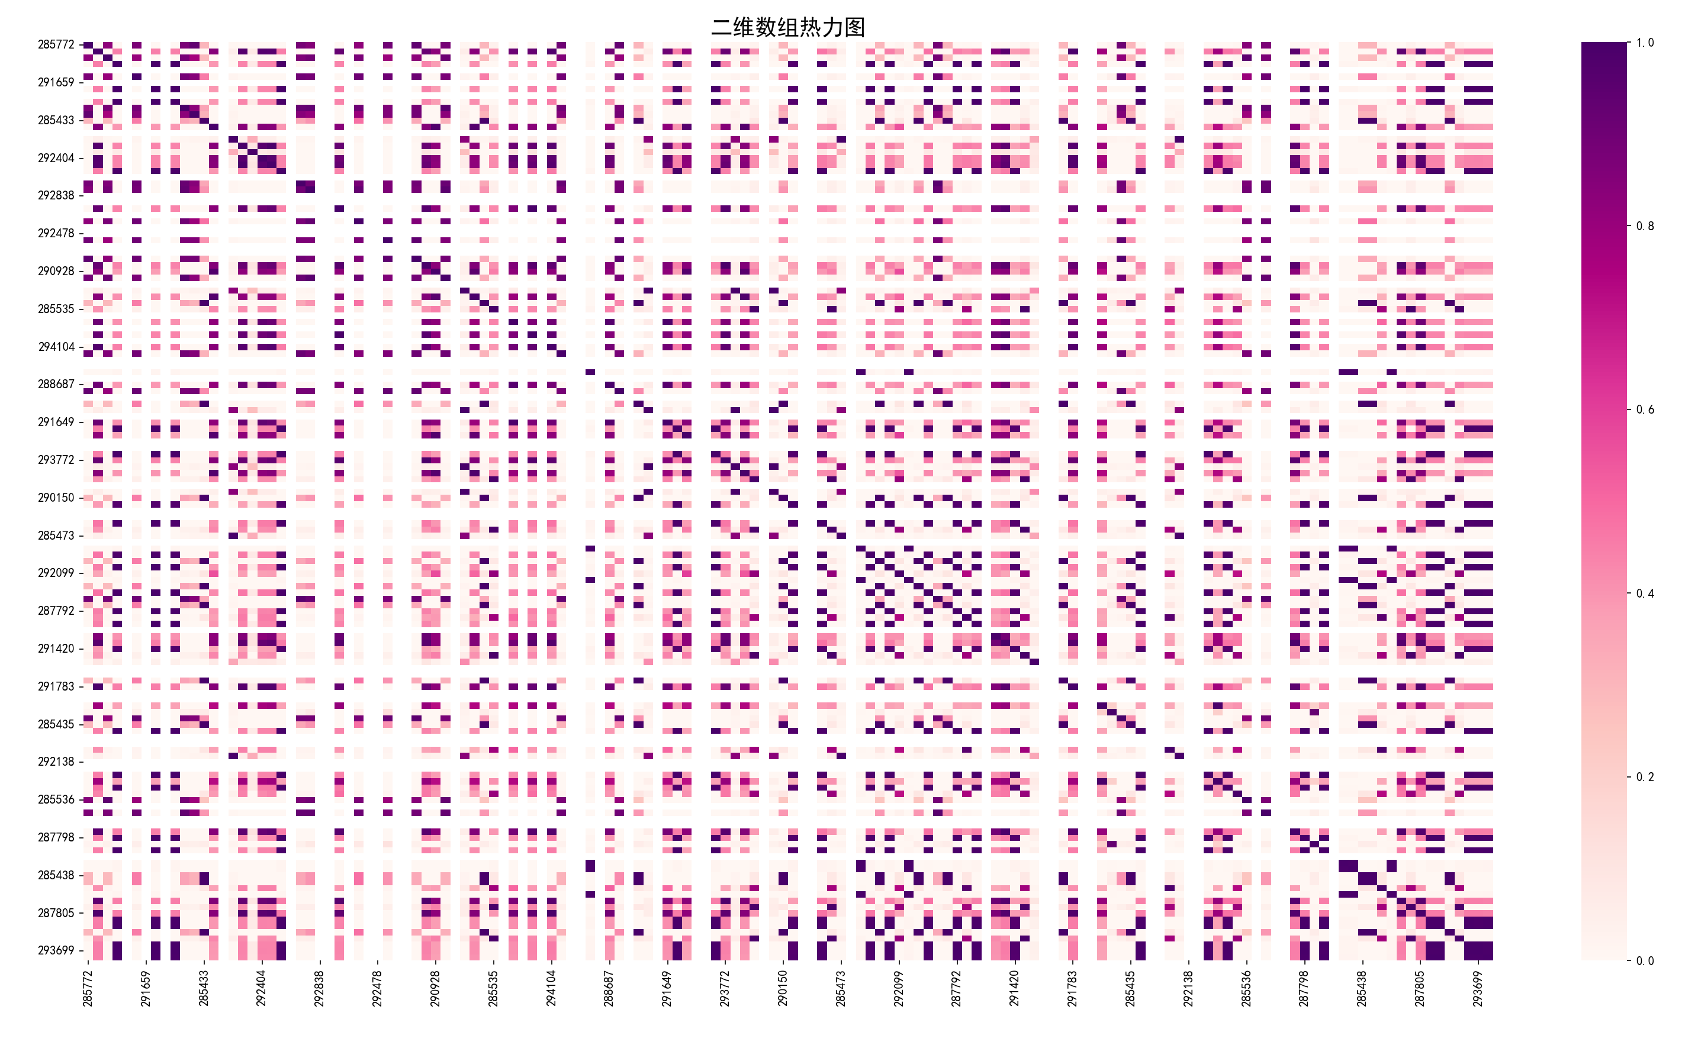
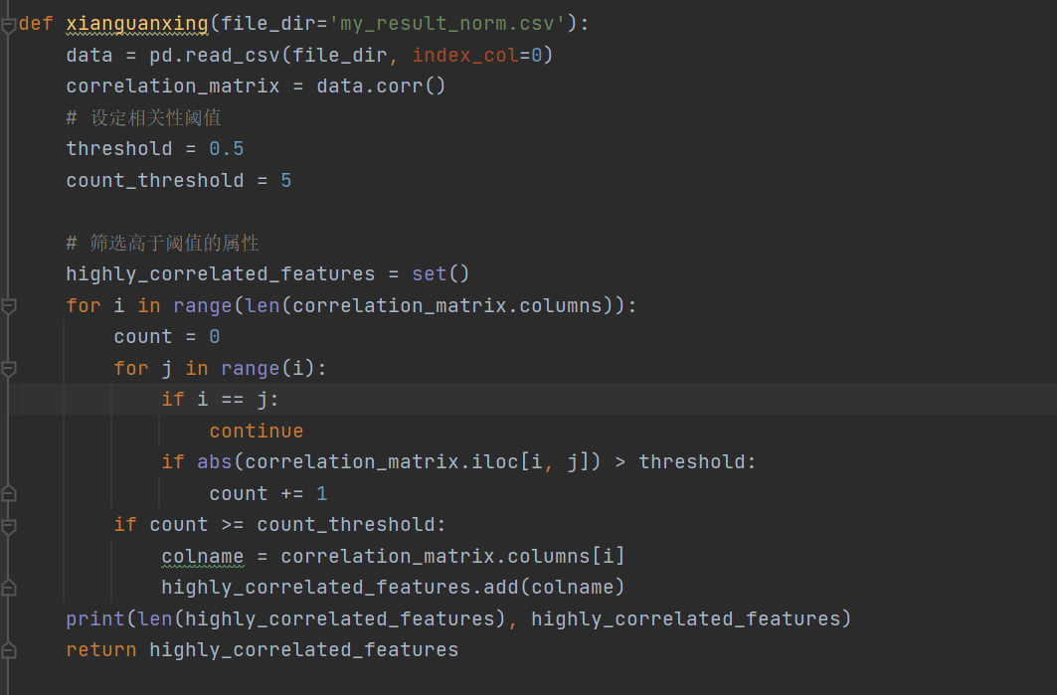
功能清单-01 地铁制动系统数据预处理
特征相关性分析
对地铁设备信号监控数据维信号特征分析。从给定的设备信号特征集合中选出相关特征子集。进行特征选择必须确保不丢失重要特征。进行特征提取的两个主要原因是：减轻维数灾难问题；降低学习任务的难度。基于地铁设备信号监控数据计算属性间相关系数的矩阵如下
让AI改变生活

Slide 18
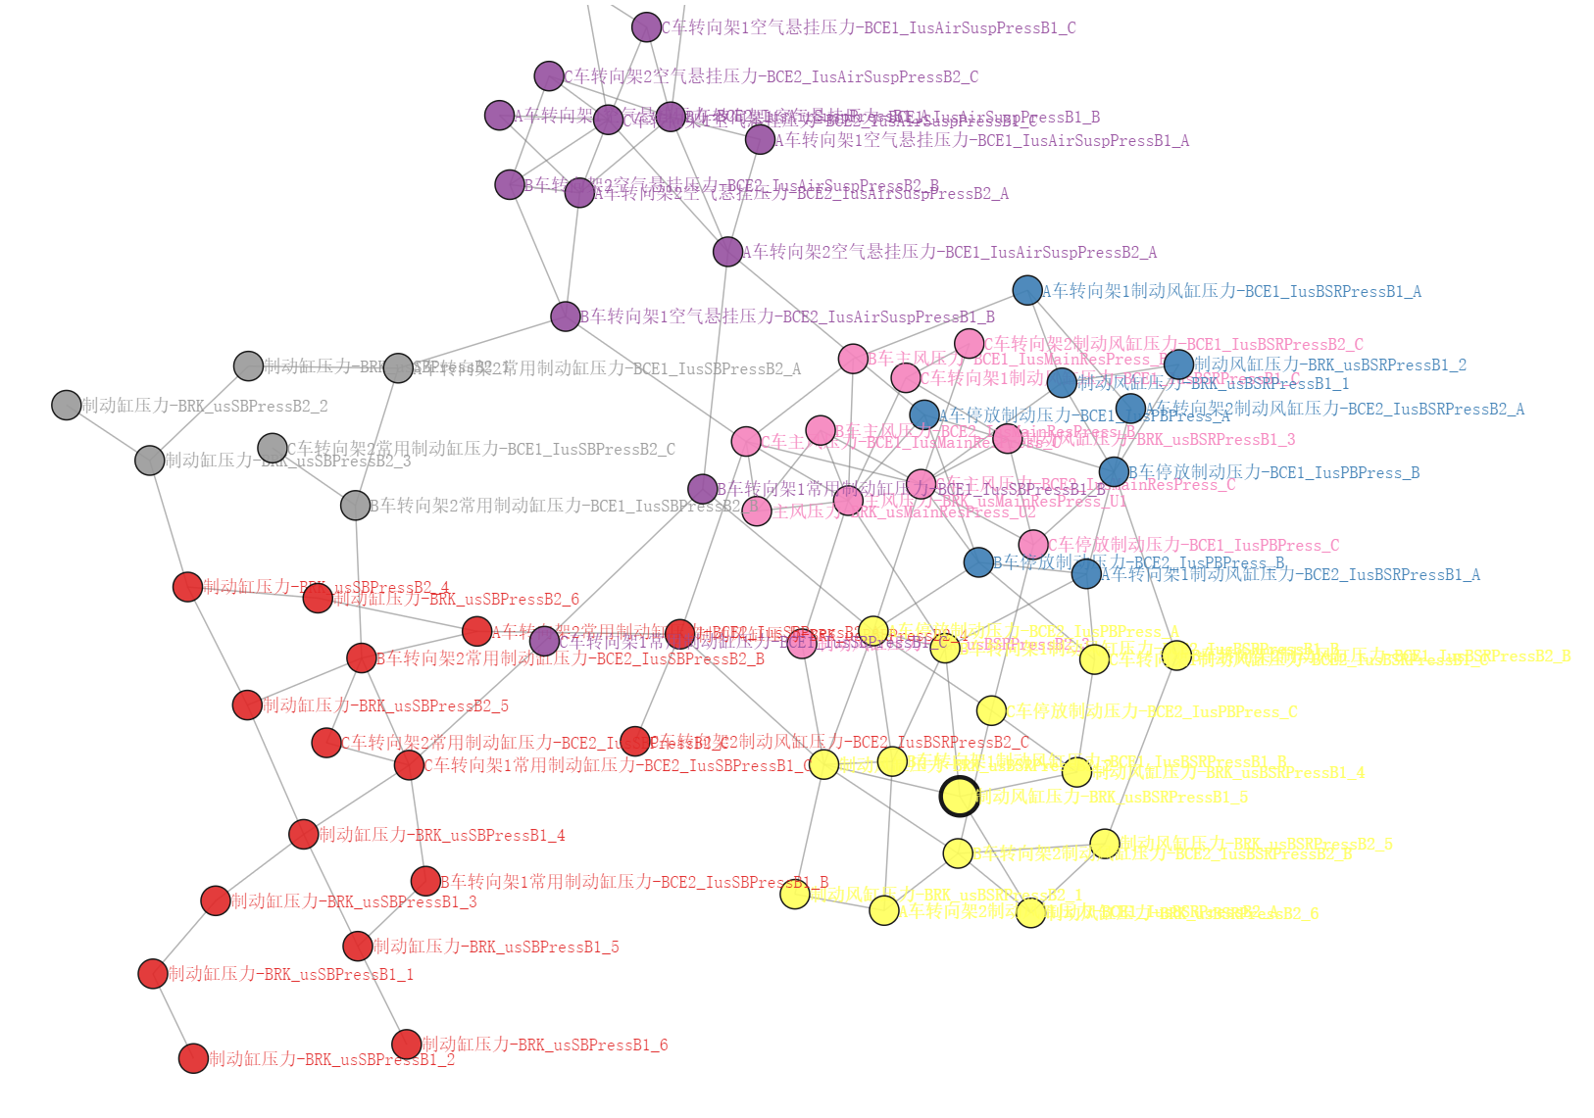
功能清单-02 地铁制动系统贝叶斯网络模型构建
贝叶斯网络模型构建是列车制动系统故障预警的核心工作。地铁制动系统贝叶斯网络模型构建主要是通过地铁制动系统传感器数据分析获得（讨论利用机器学习的方法分析数据获得贝叶斯，即贝叶斯学习）。贝叶斯网络的构造主要包括两个方面：一是贝叶斯网络结构学习；二是贝叶斯网络参数学习（确定网络结构与评估条件概率）。建立传感器采集数据的因果关系，并通过“传感器-制动部件-制动系统”的层次关系构建整个地铁制动系统部件因果关系，通过图结构将模型进行存储与展示，便于了解和观察整个制动系统各部件的运行状态。
让AI改变生活

Slide 19
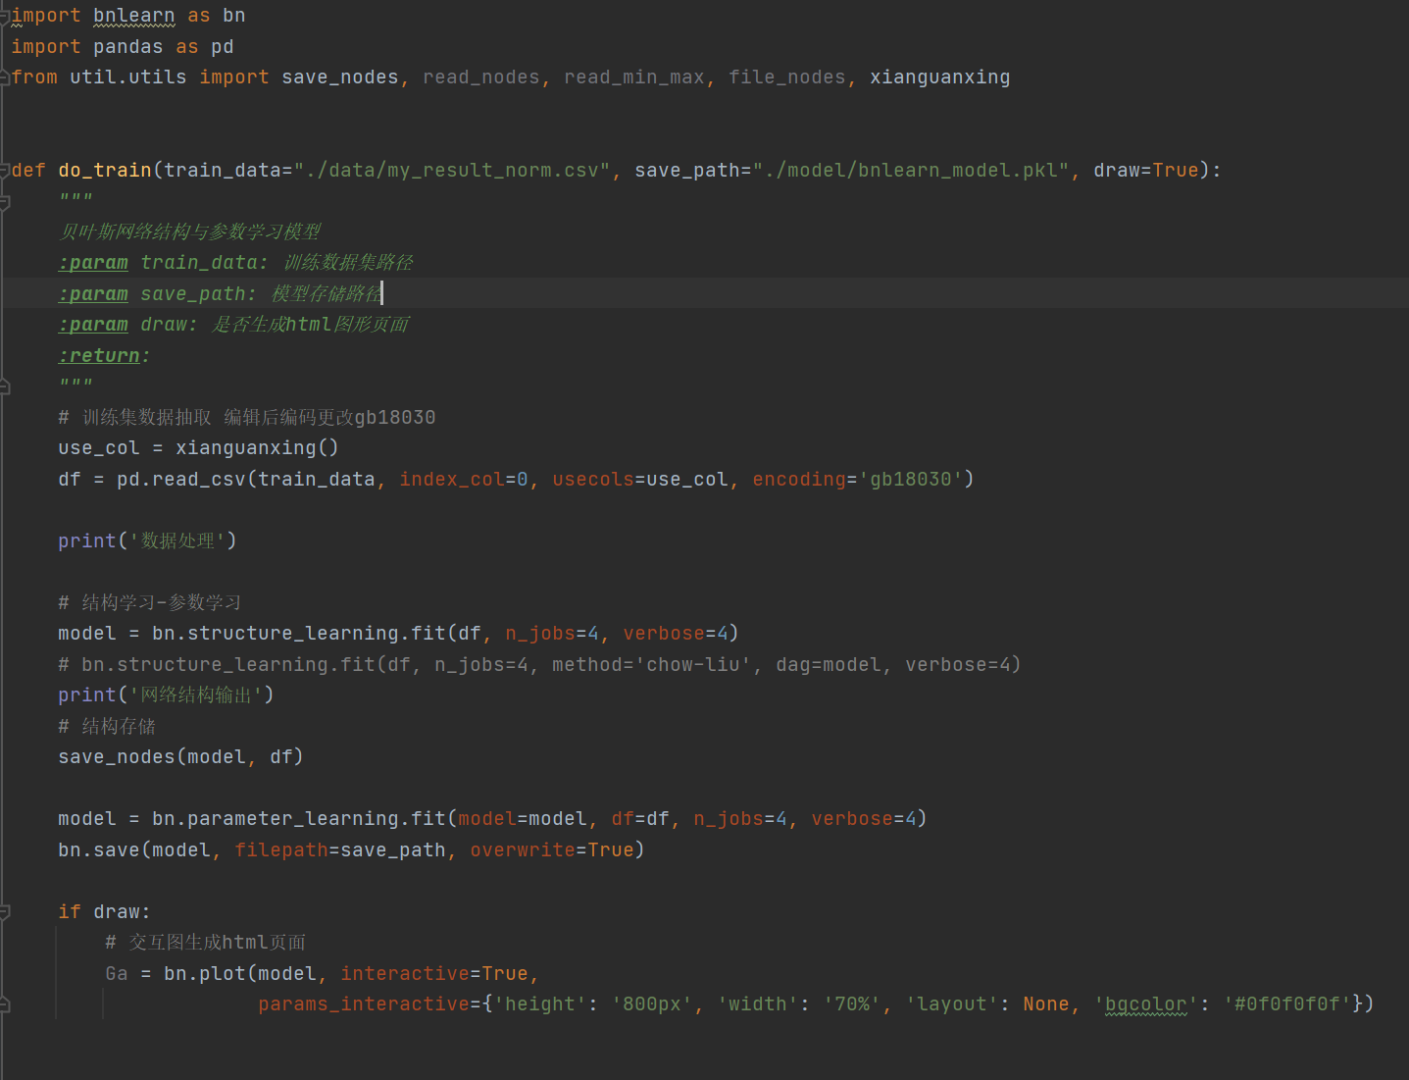
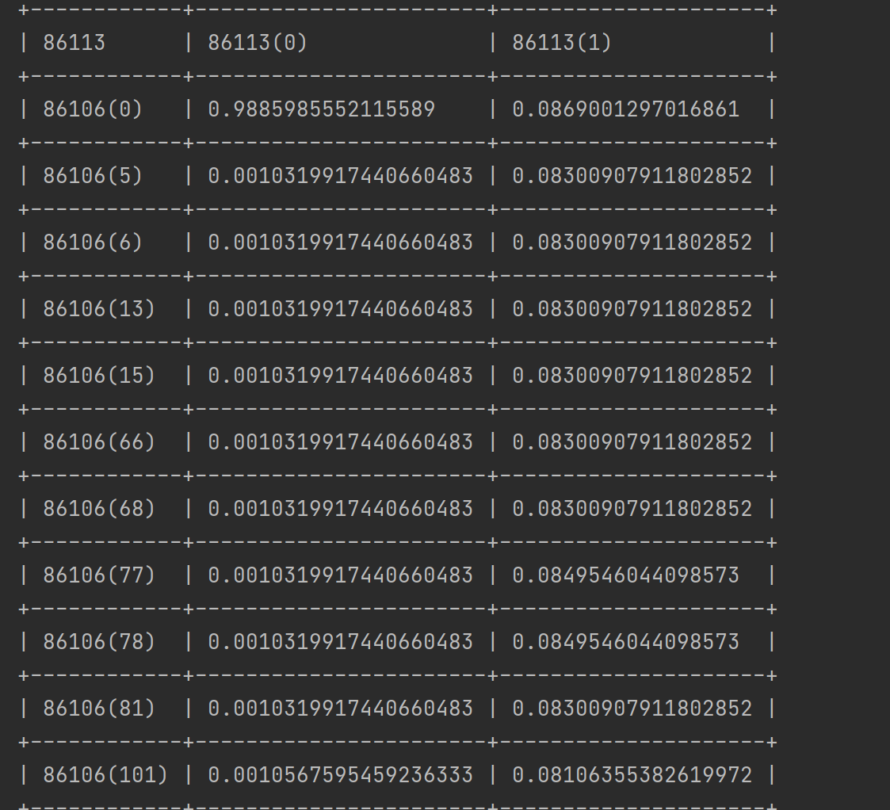
功能清单-02 地铁制动系统贝叶斯网络模型构建
网络结构学习
网络参数学习
让AI改变生活

Slide 20
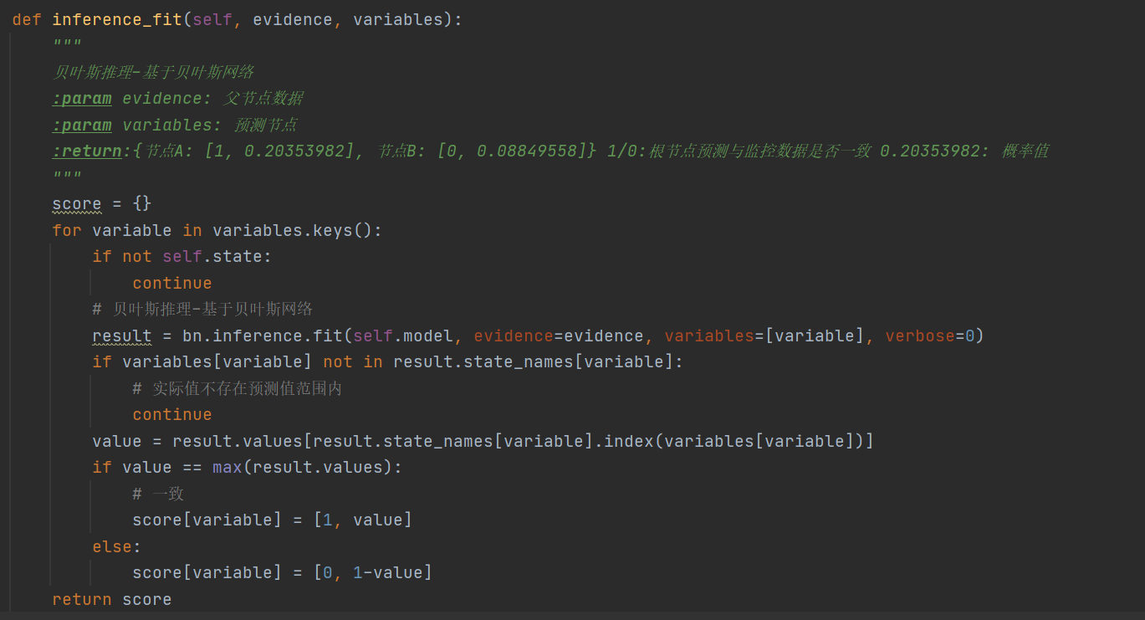
功能清单-03 地铁制动系统故障诊断
在贝叶斯网络确定后，贝叶斯网络推理通过给定证据变量计算查询变量的后验概率或后验概率分布。贝叶斯网络推理中通过网络父节点变量给定的地铁传感器数据计算查询子节点变量的后验概率或后验概率分布与子节点变量真实地铁传感器数据是否相符，计算地铁制动系统故障概率，基于常用制动下的制动采集数据利用贝叶斯网络的推理能力进行预测性推理，对地铁制动系统故障诊断。
让AI改变生活

Slide 21
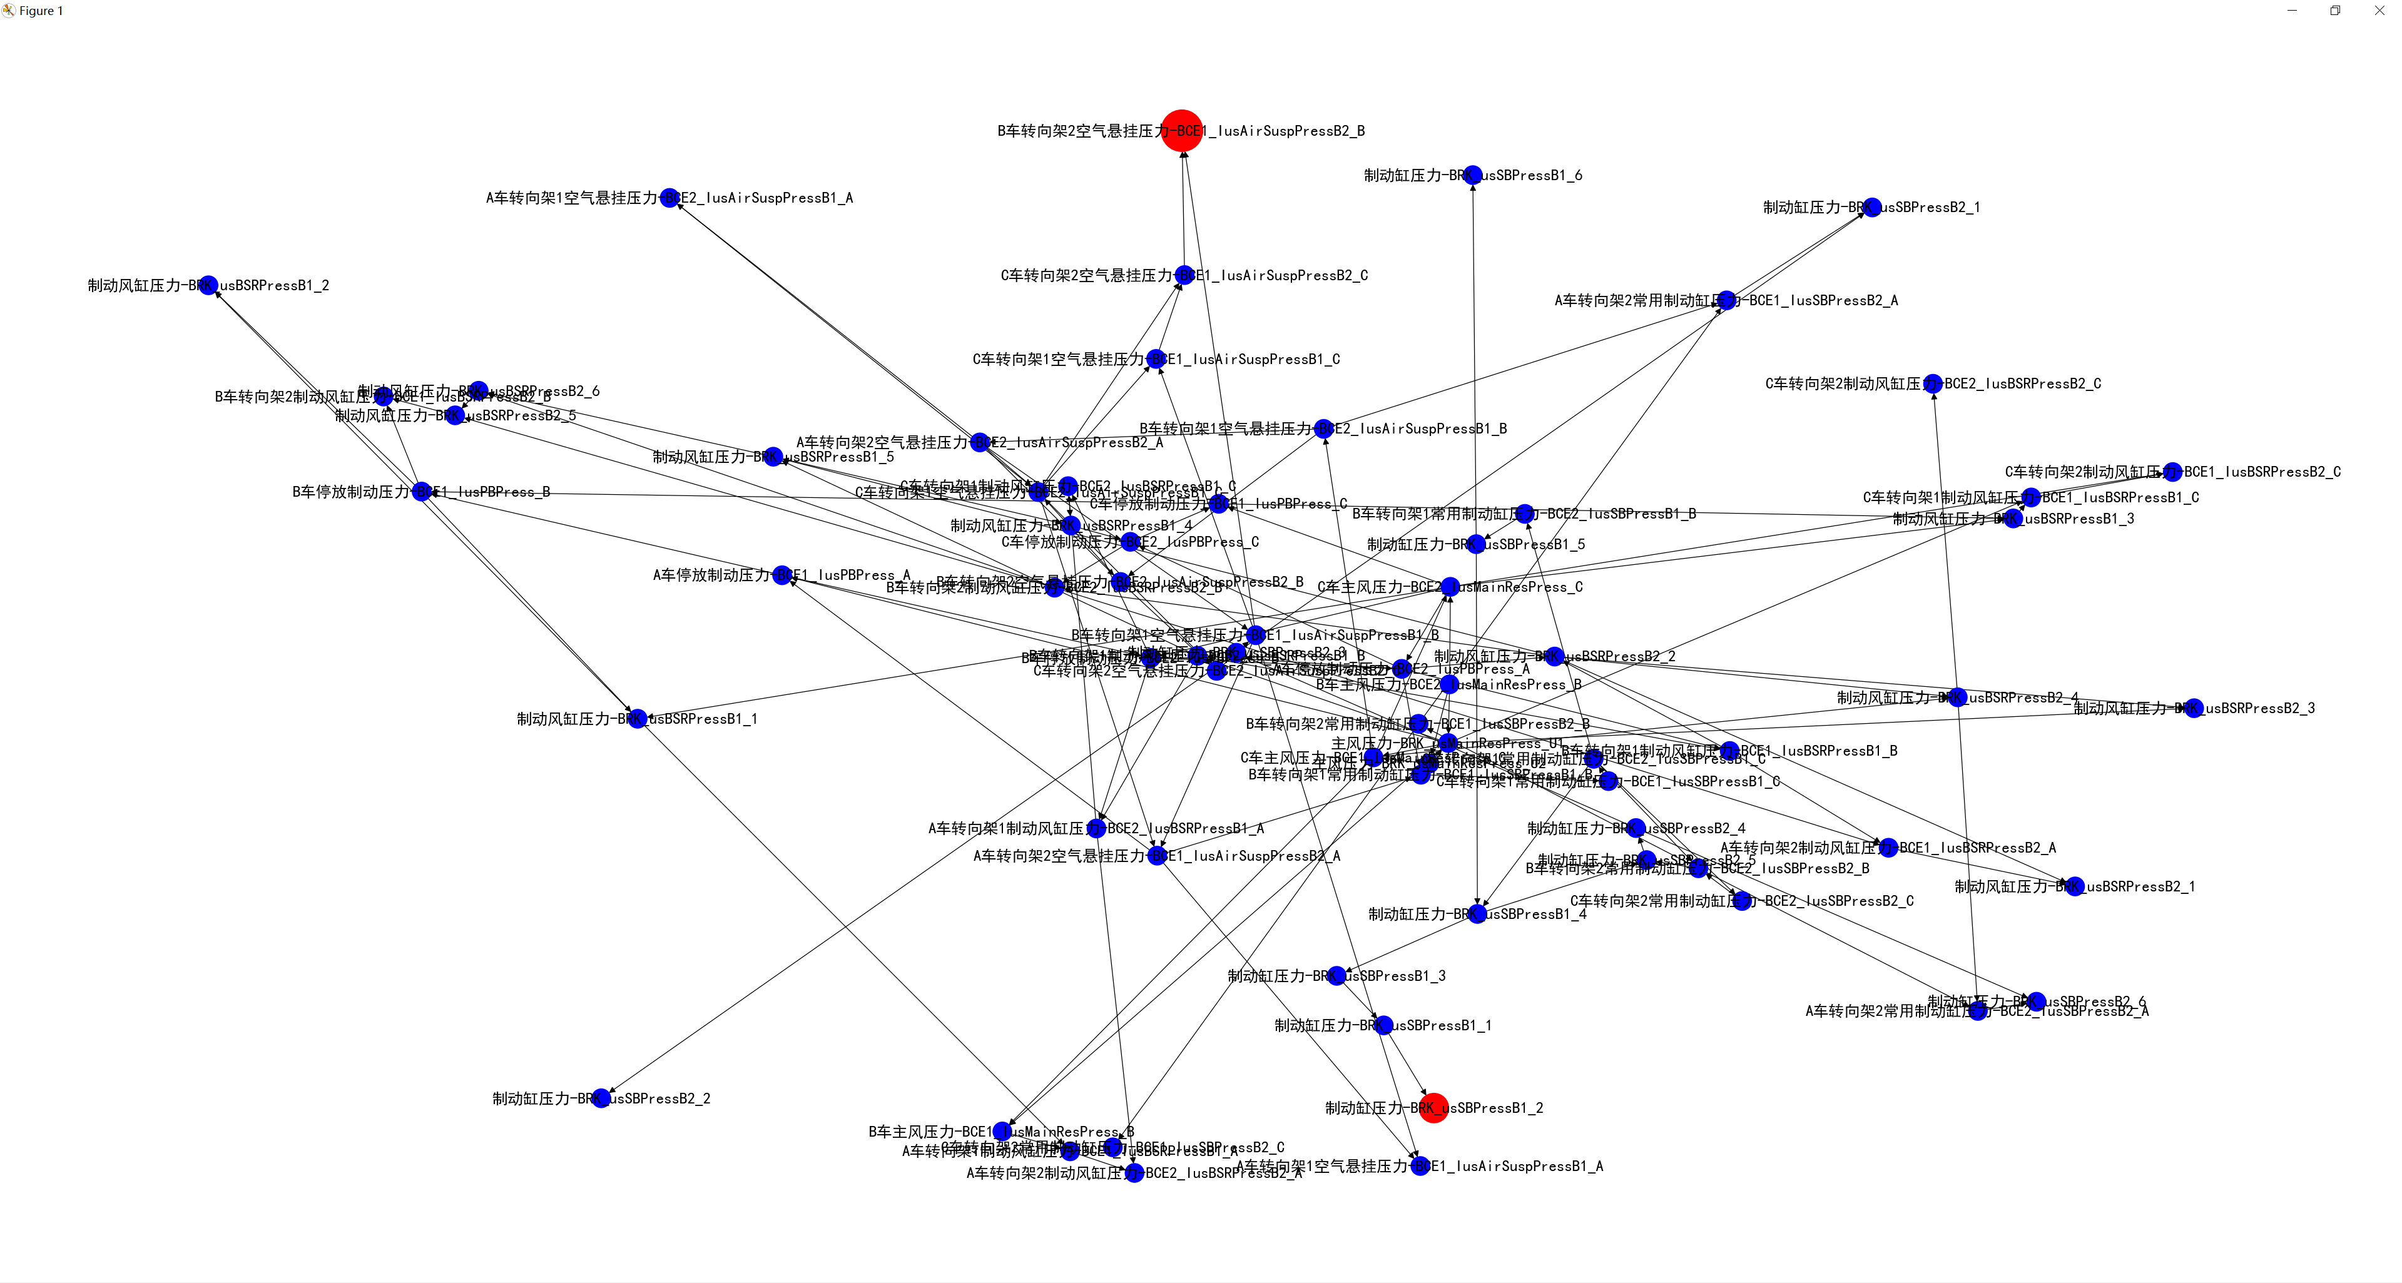
功能清单-03 地铁制动系统故障诊断
如下图地铁制动系统贝叶斯节点网络结构图所示，基于地铁传感器数据获取当前检测信号属性数据和基于节点条件概率表。推理得出子节点（信号）“制动缸压力-BRK_usSBPressB1_2”“B车转向架2空气悬挂压力-BCE1_IusAirSuspPressB2_B”概率分布，并与地铁传感器得到实际子节点（信号）值做匹配度计算得出地铁传感器的监控数据是否存在异常以及置信度大小，从而进行故障预警。
让AI改变生活

Slide 22
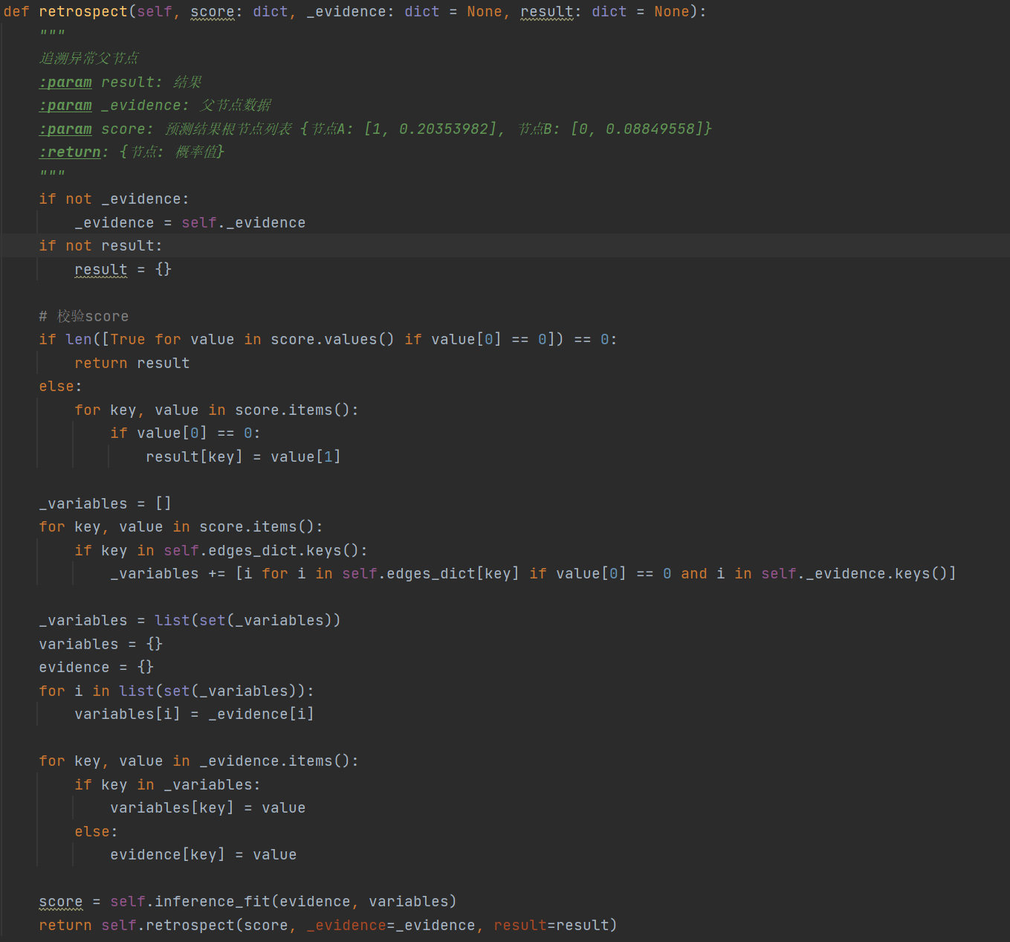
功能清单-04 地铁制动系统故障原因分析
地铁制动系统故障原因分析是基于地铁制动系统的采集数据，发现其故障传播链，定位故障原因点，进而确认故障的类型。其核心内容是对制动系统故障发生原因进行追溯，以获取一条有效的异常传播路径。对于制动系统故障的异常路径追溯，首先给出我们的问题在贝叶斯网络推理中的形式描述，再根据推理算法给出有效的异常路径。协助地铁运维检修人员进行问题排查和原因定位。
让AI改变生活

Slide 23
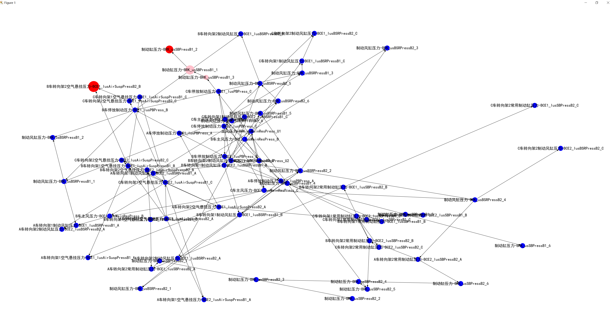
功能清单-04 地铁制动系统故障原因分析
如下图故障节点传播链图所示，基于贝叶斯网络推理确定子节点“制动缸压力-BRK_usSBPressB1_2”“B车转向架2空气悬挂压力-BCE1_IusAirSuspPressB2_B”数据异常。基于路径推理与联合概率计算子节点(“制动缸压力-BRK_usSBPressB1_2”)的最大父节点影响最终确认父节点“制动缸压力-BRK_usSBPressB1_3”-->“制动缸压力-BRK_usSBPressB1_1”为最终故障传播导致，协助地铁运维检修人员进行问题排查和原因定位。
让AI改变生活

Slide 24
03
项目验证
模型准确行验证
模型资源耗用测试
让AI改变生活

Slide 25
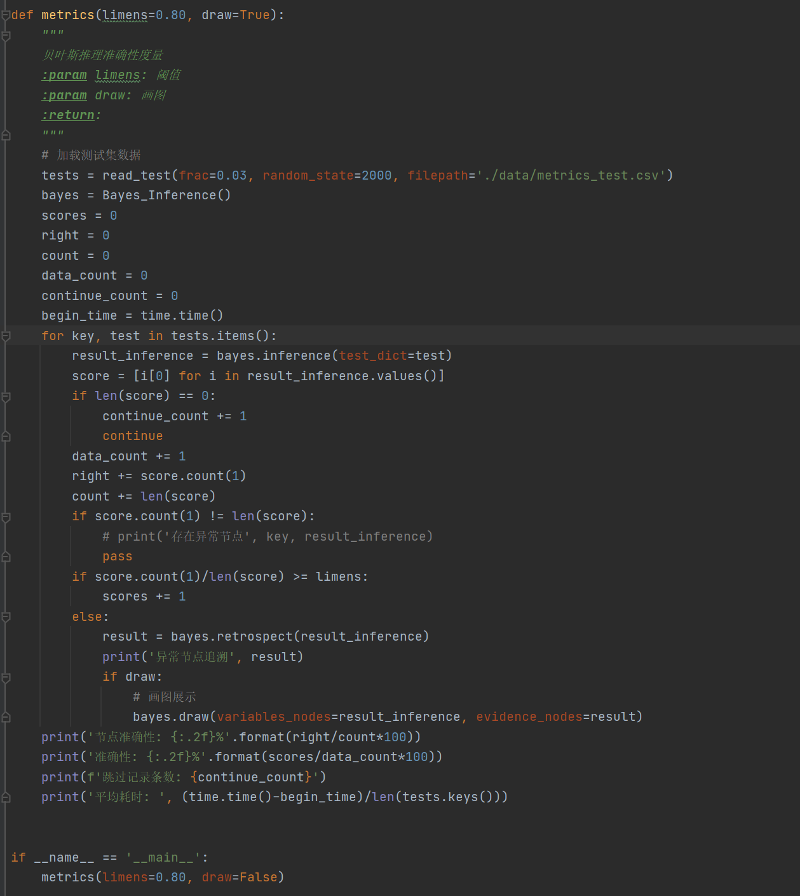
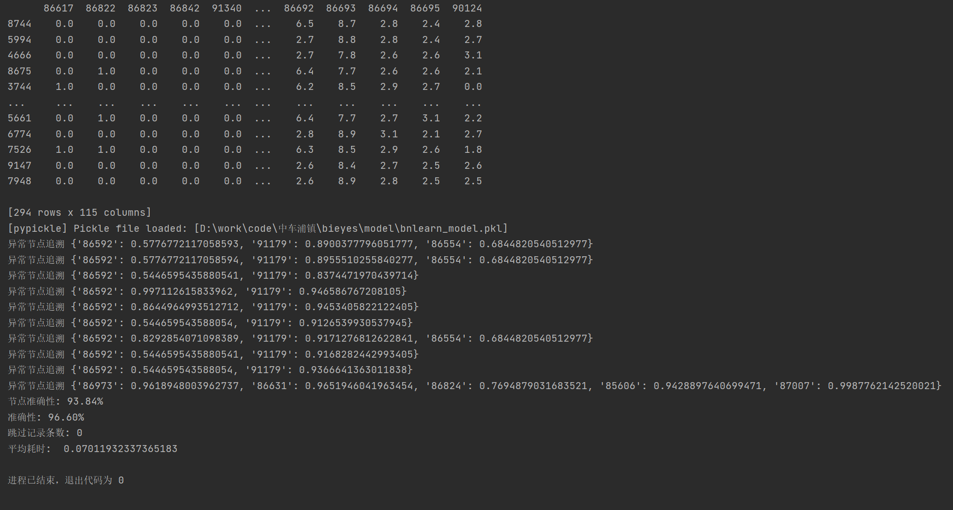
模型准确行验证
基于贝叶斯网络推理算法通过网络父节点变量给定的地铁传感器数据计算查询子节点变量的后验概率或后验概率分布与子节点变量真实地铁传感器数据是否相符，随机抽取294条地铁传感器数据进行算法准确度验证。子节点预测准确度达到93%，子节点预测综合准确度阈值在0.8情况下预测故障诊断的准确度达到96%，平均单条地铁传感器数据诊断推理耗时0.07s。模型在检测和识别制动系统中的异常情况方面具有相当高的准确性和反馈及时性。
让AI改变生活

Slide 26
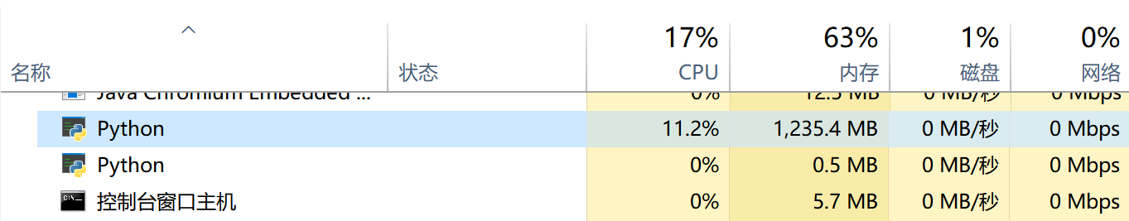
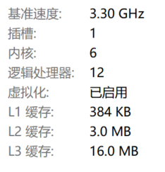
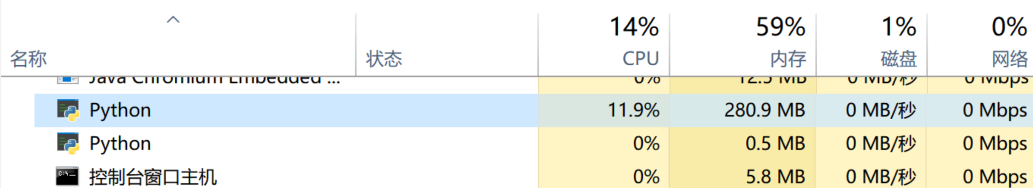
模型资源耗用测试
地铁制动系统贝叶斯网络模型构建：收集932445条地铁传感器数据正常的样本数据，作为模型训练集数据。训练耗时0.7h，下图为系统资源耗用记录。
CPU：11.2% 内存：1235.4MB
测试机器CPU基本信息
随机抽取294条地铁传感器数据进行模型验证。下图为系统资源耗用记录。
CPU：11.9% 内存：280.9MB
让AI改变生活

Slide 27
THANKS
谢谢观看！
让AI改变生活

Slide 28
数据处理
pip install pandas
贝叶斯网络构建
pip install bnlearn
网络节点图
pip install networkx
让AI改变生活

